Slide 1
VERMEIDEN SIE ZU VIEL SONNENSTRAHLUNG DFVDG
ACHTEN SIE AUF AUSREICHENDEN SONNENSCHUTZ
DFV
GEHEN SIE NICHT INS SOLARIUM
Botschaften für die breite Öffentlichkeit
#PrEvCan #CANCERCODE
Die PrEvCan©- Kampagne wurde von EONS initiiert und wird im Verbund durchgeführt mit dem wichtigsten Kampagnenpartner ESMO. Weitere Informationen unter: www.cancernurse.eu/prevcan

Slide 2
Fügen Sie hier das Logo Ihrer Organisation ein
VERMEIDEN SIE ZU VIEL SONNENSTRAHLUNG DFVDG
ACHTEN SIE AUF AUSREICHENDEN SONNENSCHUTZ
DFV
GEHEN SIE NICHT INS SOLARIUM
UV-Exposition erhöht Ihr Krebsrisiko. Genießen Sie die Sonne, aber seien schützen Sie sich.
#PrEvCan #CANCERCODE
Die PrEvCan©- Kampagne wurde von EONS initiiert und wird im Verbund durchgeführt mit dem wichtigsten Kampagnenpartner ESMO. Weitere Informationen unter: www.cancernurse.eu/prevcan

Slide 3
Fügen Sie hier das Logo Ihrer Organisation ein
VERMEIDEN SIE ZU VIEL SONNENSTRAHLUNG DFVDG
ACHTEN SIE AUF AUSREICHENDEN SONNENSCHUTZ
DFV
GEHEN SIE NICHT INS SOLARIUM
Schützen Sie sich vor der Sonne! Decken Sie sich ab und verwenden Sie Sonnencreme.
#PrEvCan #CANCERCODE
Die PrEvCan©- Kampagne wurde von EONS initiiert und wird im Verbund durchgeführt mit dem wichtigsten Kampagnenpartner ESMO. Weitere Informationen unter: www.cancernurse.eu/prevcan

Slide 4
Fügen Sie hier das Logo Ihrer Organisation ein
VERMEIDEN SIE ZU VIEL SONNENSTRAHLUNG DFVDG
ACHTEN SIE AUF AUSREICHENDEN SONNENSCHUTZ
DFV
GEHEN SIE NICHT INS SOLARIUM
Die Benutzung von Solarien ist unsicher. Vermeiden Sie sie und Sie tun Ihrer Haut etwas Gutes.
#PrEvCan #CANCERCODE
Die PrEvCan©- Kampagne wurde von EONS initiiert und wird im Verbund durchgeführt mit dem wichtigsten Kampagnenpartner ESMO. Weitere Informationen unter: www.cancernurse.eu/prevcan

Slide 5
Fügen Sie hier das Logo Ihrer Organisation ein
VERMEIDEN SIE ZU VIEL SONNENSTRAHLUNG DFVDG
ACHTEN SIE AUF AUSREICHENDEN SONNENSCHUTZ
DFV
GEHEN SIE NICHT INS SOLARIUM
Überprüfen Sie Ihre Haut regelmäßig auf Veränderungen. Wenden Sie sich bei Bedenken immer an Ihren Arzt.
#PrEvCan #CANCERCODE
Die PrEvCan©- Kampagne wurde von EONS initiiert und wird im Verbund durchgeführt mit dem wichtigsten Kampagnenpartner ESMO. Weitere Informationen unter: www.cancernurse.eu/prevcan

Slide 6
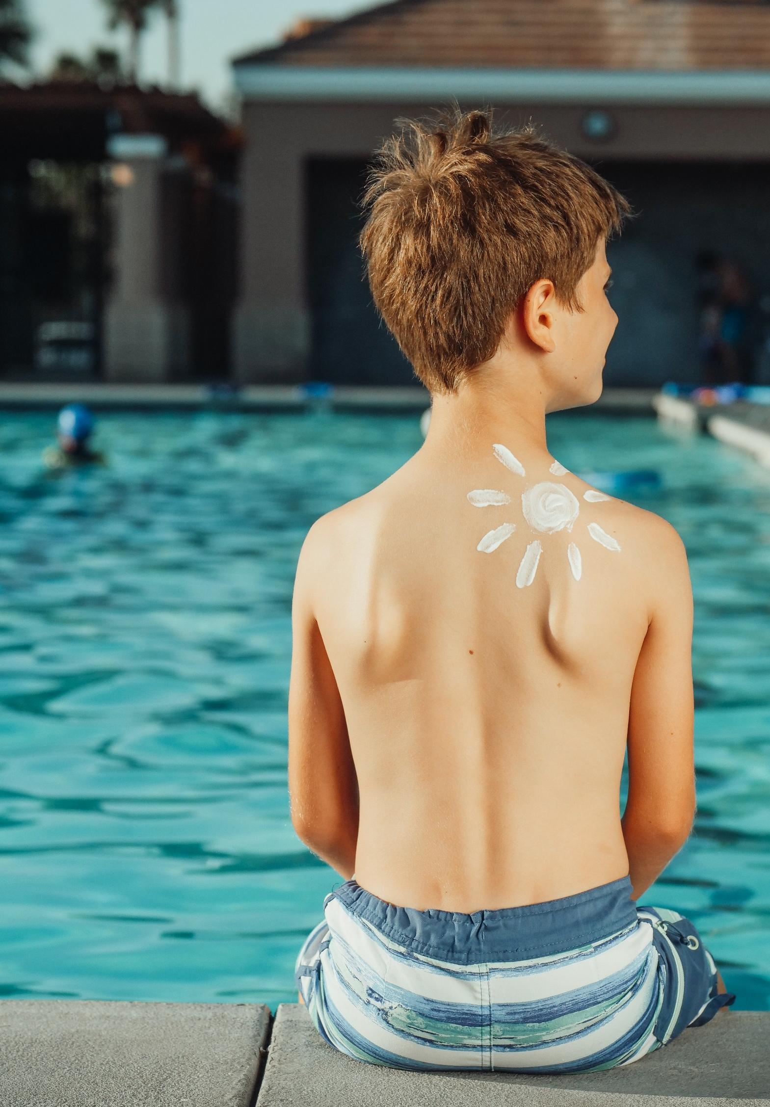
Fügen Sie hier das Logo Ihrer Organisation ein
VERMEIDEN SIE ZU VIEL SONNENSTRAHLUNG DFVDG
ACHTEN SIE AUF AUSREICHENDEN SONNENSCHUTZ
DFV
GEHEN SIE NICHT INS SOLARIUM
Kinder und Jugendliche sind besonders anfällig für Hautschäden durch die Sonne
#PrEvCan #CANCERCODE
Die PrEvCan©- Kampagne wurde von EONS initiiert und wird im Verbund durchgeführt mit dem wichtigsten Kampagnenpartner ESMO. Weitere Informationen unter: www.cancernurse.eu/prevcan

Slide 7
VERMEIDEN SIE ZU VIEL SONNENSTRAHLUNG DFVDG
ACHTEN SIE AUF AUSREICHENDEN SONNENSCHUTZ
DFV
GEHEN SIE NICHT INS SOLARIUM
Botschaften für die medizinischen Fachpersonal
#PrEvCan #CANCERCODE
Die PrEvCan©- Kampagne wurde von EONS initiiert und wird im Verbund durchgeführt mit dem wichtigsten Kampagnenpartner ESMO. Weitere Informationen unter: www.cancernurse.eu/prevcan

Slide 8
Fügen Sie hier das Logo Ihrer Organisation ein
VERMEIDEN SIE ZU VIEL SONNENSTRAHLUNG DFVDG
ACHTEN SIE AUF AUSREICHENDEN SONNENSCHUTZ
DFV
GEHEN SIE NICHT INS SOLARIUM
Das Auftreten von Melanomen nimmt zu und tötet jährlich mehr als 20.000 Menschen in Europa
#PrEvCan #CANCERCODE
Die PrEvCan©- Kampagne wurde von EONS initiiert und wird im Verbund durchgeführt mit dem wichtigsten Kampagnenpartner ESMO. Weitere Informationen unter: www.cancernurse.eu/prevcan

Slide 9
Fügen Sie hier das Logo Ihrer Organisation ein
VERMEIDEN SIE ZU VIEL SONNENSTRAHLUNG DFVDG
ACHTEN SIE AUF AUSREICHENDEN SONNENSCHUTZ
DFV
GEHEN SIE NICHT INS SOLARIUM
Raten Sie Ihren Patientinnen und Patienten, sich in der Sonne zu schützen, indem Sie sie abdecken und Sonnencreme verwenden
#PrEvCan #CANCERCODE
Die PrEvCan©- Kampagne wurde von EONS initiiert und wird im Verbund durchgeführt mit dem wichtigsten Kampagnenpartner ESMO. Weitere Informationen unter: www.cancernurse.eu/prevcan

Slide 10
Fügen Sie hier das Logo Ihrer Organisation ein
VERMEIDEN SIE ZU VIEL SONNENSTRAHLUNG DFVDG
ACHTEN SIE AUF AUSREICHENDEN SONNENSCHUTZ
DFV
GEHEN SIE NICHT INS SOLARIUM
Überweisen Sie Patientinnen und Patienten mit Hautproblemen immer an eine Expertin oder einen Experten
#PrEvCan #CANCERCODE
Die PrEvCan©- Kampagne wurde von EONS initiiert und wird im Verbund durchgeführt mit dem wichtigsten Kampagnenpartner ESMO. Weitere Informationen unter: www.cancernurse.eu/prevcan

Slide 11
Fügen Sie hier das Logo Ihrer Organisation ein
VERMEIDEN SIE ZU VIEL SONNENSTRAHLUNG DFVDG
ACHTEN SIE AUF AUSREICHENDEN SONNENSCHUTZ
DFV
GEHEN SIE NICHT INS SOLARIUM
Fügen Sie hier ein Foto ein
Persönlicher Text
#PrEvCan #CANCERCODE
Die PrEvCan©- Kampagne wurde von EONS initiiert und wird im Verbund durchgeführt mit dem wichtigsten Kampagnenpartner ESMO. Weitere Informationen unter: www.cancernurse.eu/prevcan

